Slide 1
جَمَالُ وَطَنِي

Slide 2
الأَهْدَافُ التَّعلِيمِيَّةُ:
يُتوقَّعُ منْكَ عزيزي التِّلميذ في نِهايةِ هذا الدَّرسِ أن تكونَ قادراً على:
١ - قراءَةِ الدَّرسِ قراءةً صحيحَةً ومُعَبِّرةً مراعياً المُدودَ و أماكنِ الوقْفِ والْحركَاتِ .
٢ - اختيارِ المعنَى الصَّحيحَ للكلمَاتِ الجَديدةِ .
٣ - رَبطِ بعضِ المفرداتِ بمرادِفاتِها وأخرى بأَضْدادِها .
4- استخدامِ حرفي الاستِقبالِ (س – سوف ) معَ المُضارعِ .
5 - تمييزِ المَعْنى المُبَاشَرِ
من غيرِ المُباشَرِ .

Slide 3
جَمَالُ وَطَنِي
( 1 )
كانَ حازِمٌ يُحَدِّثُ صديقَهُ رَاشِداً في دَولَةِ الْعِرَاقِ عَبْرَ الشَّابِكَةِ ( الإِنْتَرْنِتْ ). نَقَرَ زِرَّ الفَأْرةِ ، و أرسلَ رسالَةً عنْ بلدِهِ سوريَّا كتَبَ فيها : (( انْظرْ يا صَديقِي ، هذهِ جِبَالُ السَّاحِلِ السُّوريِّ العالِيةُ وكأنَّهَا تُعَانِقُ السَّمَاءَ ، تَكْسُوهَا الغاباتُ ، وتَنْتشِرُ فيها الظِّلالُ
الوارفَةُ ، وهذا شاطِئُ الْبَحرِ الْواسعُ في
اللَّاذقِيَّةِ عروسِ السَّاحِلِ ))

Slide 4
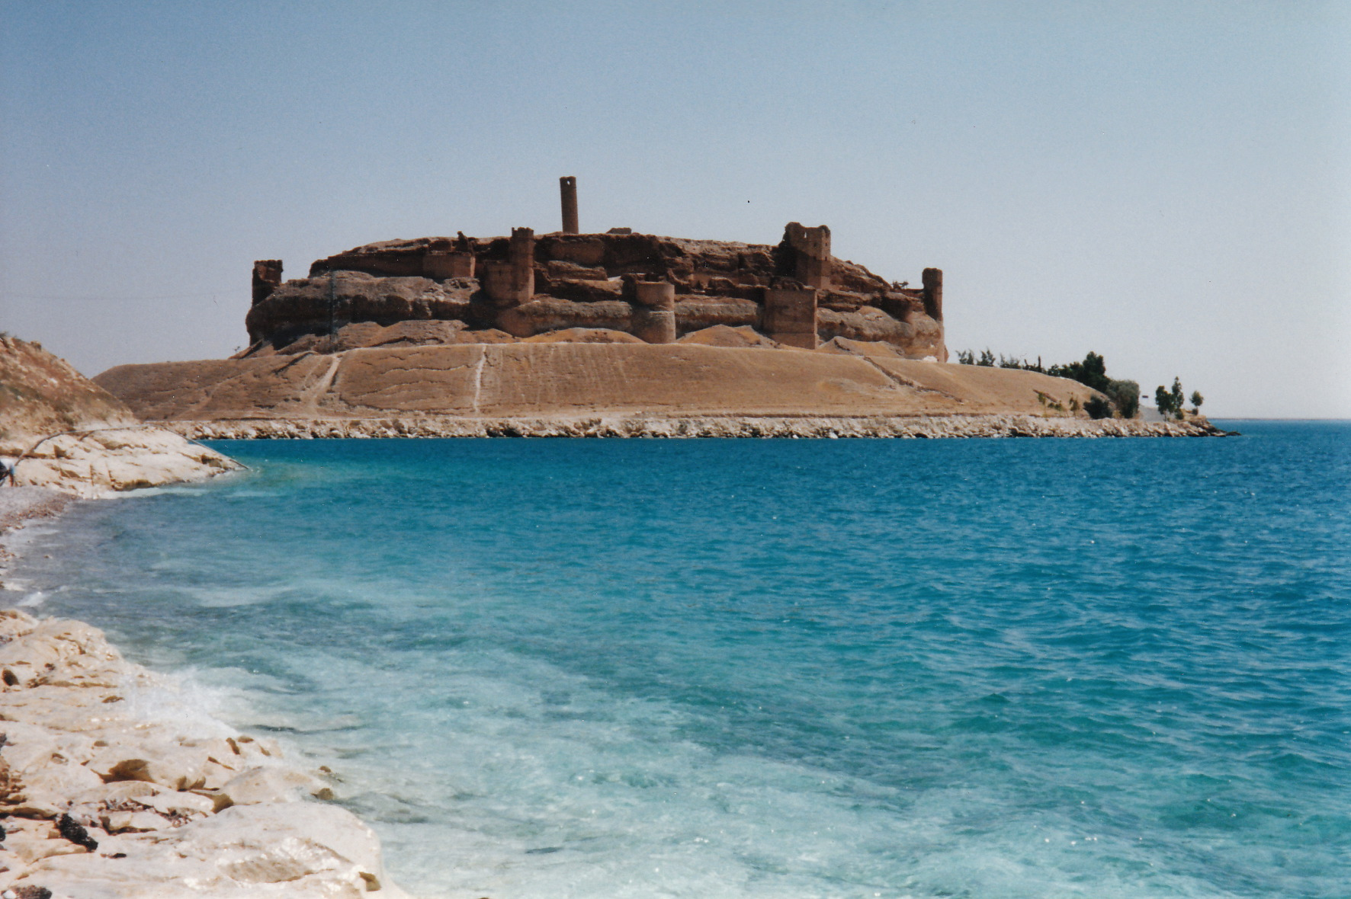
( 2 )
رَدَّ علَيهِ راشدٌ بِرسَالةٍ كتَبَ فِيها :
هَلْ يُوجَدُ في سُوريَّةَ بُحَيراتٌ
وَمَحْمِيَّاتٌ لِلْغِزْلانِ ؟
( 3 )
أَرْسلَ حازِمٌ صُوَراً لِبُحَيرةِ الأَسدِ
وبَادِيةِ الشَّامِ ،
وكتَبَ مَعْلُوماتٍ عَنْها :

Slide 5
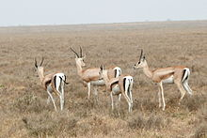
(( هذهِ بُحَيرةُ الأَسَدِ ، وهِيَ أكْبرُ بُحيرةٍ في سُورِيَّةَ، تَقَعُ على نَهْرِ الْفُرَاتِ ، وتُحِيطُ بِها سُهُولٌ خِصْبَةٌ ، أمَّا
الغِزْلانُ فَقَدْ أَنْشَأَتِ الدَّولَةُ مَحْمِيَّةً لَها ، ولِغَيرِهَا
مِنَ الْحَيَوَاناتِ الصَّحْراوِيَّةِ
في باديةِ الشَّامِ .
متى ستَزُورُنِي لِنَسْتَمْتِعَ معاً
بِجَمالِ وطَنِي ؟
لا تَتَأَخَّرْ يَا صَدِيقِي .

Slide 6
معانِي الكلمَاتِ:
.
الوَارِفَةُ
تَكْسُوهَا
تُعَانِقُ
الكلمةُ
معناها
المُمْتَدَّةُ
تُغَطِّيهَا
تُلامِسُ

Slide 7
فِكَرُ الدَّرْسِ :
حازمٌ يُحَدِّثُ صديقَهُ عبْرَ الشَّابِكةِ عنْ وَطَنِهِ
في سُوريَّةَ الجبالُ العاليةُ والغاباتُ الوارِفةُ
في سوريَّةَ الشواطئُ و البحيراتُ والمحميَّاتُ الطَّبيعيَّةُ
دعوةُ حازمٍ صديقَهُ لِزِيارةِ سوريَّا و التَّمَتُّعِ بِجمَالِها

Slide 8
غَلْقُ الدَّرْس :
توجيهُ الأهلِ لمساعدةِ أبنائِهم في تحضيرِ الدَّرسِ و إنجازِ المطلوبِ في ورقةِ العملِ المرفَقَةِ .
توجيهُ التَّلاميذِ لقراءَةِ الدَّرسِ وحلِّ التَّقييمِ ومُشاركتِه
مع معلَّميهم.
ختاماً : نُذَكِّرُكم أيُّها الأعزاءُ بِأَنَّ بلدَنا غَنيَّةٌ بِكلِّ
مَظَاهِر ِالسِّحْرِ والجَمالِ . فيها
الْجِبالُ والسُّهُولُ والبُحَيراتُ والأنْهارُ
فَلْنفخرْ بِها ولنُدافِعْ عنها
بكلِّ ما نَستطيعُ .

